Slide 1
Расчетное обоснование
усиления элементов и узлов стальных конструкций
с применением средств
ПК SCAD Office
А.А. Семенов, УГНТУ, г. Уфа

Slide 2
Уже аксиомами стали стратегические задачи по модернизации высшего строительного образования при переходе на новые образовательные стандарты, среди которых отметим следующие:
Оснащение вуза учебно-лабораторным оборудованием, учебно-методической литературой, современными программными продуктами в соответствии с требованиями федеральных государственных образовательных стандартов высшего профессионального образования.
Организация планового повышения квалификации профессорско-преподавательского состава для реализации федеральных государственных образовательных стандартов высшего профессионального образования.
Обеспечение поддержки и развития инновационных образовательных технологий, ориентированных на подготовку конкурентоспособных специалистов и гармонично развитой личности.

Slide 3
Дисциплины по выбору блока Б3
№ | Наименование дисциплины | Объем з.е. | Цель дисциплины (выдержка) | Формируемые компетенции (общие для всех дисциплин)
1 | Обследование и испытание зданий и сооружений | 4 | Формирование навыков в проведении обследования и испытания строительных конструкций зданий и сооружений; в выполнении поверочных расчетов строительных конструкций с учетом дефектов и повреждений; в выполнении анализа технического состояния обследованных конструкций. | - владение культурой мышления, способность к обобщению, анализу, восприятию информации, постановке цели и выбору пути ее достижения (ОК-1); - кооперация с коллегами, работа в коллективе (ОК-3); - способность находить организационные управленческие решения в нестандартных ситуациях и готовность нести за них ответственность (ОК-4); - стремление к саморазвитию, повышению своей квалификации и мастерства (ОК-6); - умение критически оценивать свои достоинства и недостатки, выбор средств самосовершенствования (ОК-7); - применение методов теоретического и экспериментального исследования в профессиональной деятельности (ПК-1); - владение основными методами, способами и средствами получения, хранения, переработки информации (ПК-4); - способность формулировать цели и задачи проектирования, выявления приоритетов и решения задач (ПК-9); - способность к разработке проектов усиления строительных конструкций (ПК-10); - способность к творческому самовыражению при усилении строительных конструкций (ПК-11); - способность использовать современные информационные технологии (ПК-12).
2 | Основные методы расчета строительных конструкций | 3 | Приобретение знаний и умений по применению общих положений метода расчета строительных конструкций
3 | Технические вопросы реконструкции и усиления зданий и сооружений | 4 | Научить обучающихся основным особенностям оценки технического состояния конструкций существующих зданий и сооружений, расчета и проектирования усиления конструкций гражданских и промышленных зданий, ведению предпроектных исследований.
4 | Эксплуатация и техническое обслуживание зданий и сооружений | 4 | Получение студентами теоретических и практических навыков, необходимых специалистам для обоснования и принятия решений, связанных с созданием наилучших жилищно-бытовых условий проживания людей
5 | Реконструкция зданий, сооружений и застройки | 4 | Профессиональное отношение к решению задач по проектированию реконструкции зданий и сооружений

Slide 4
ПРИМЕР 1
Выявление причин обрушения несущих металлических конструкций здания из легких металлических конструкций (ЛМК) с использованием ВК SCAD

Slide 5
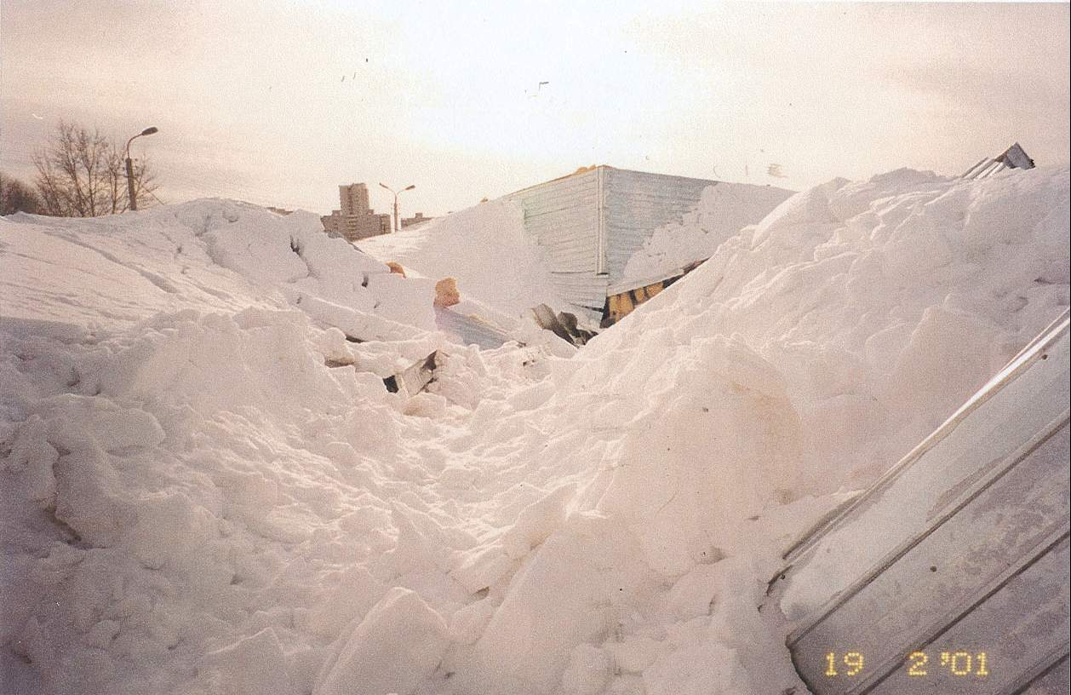
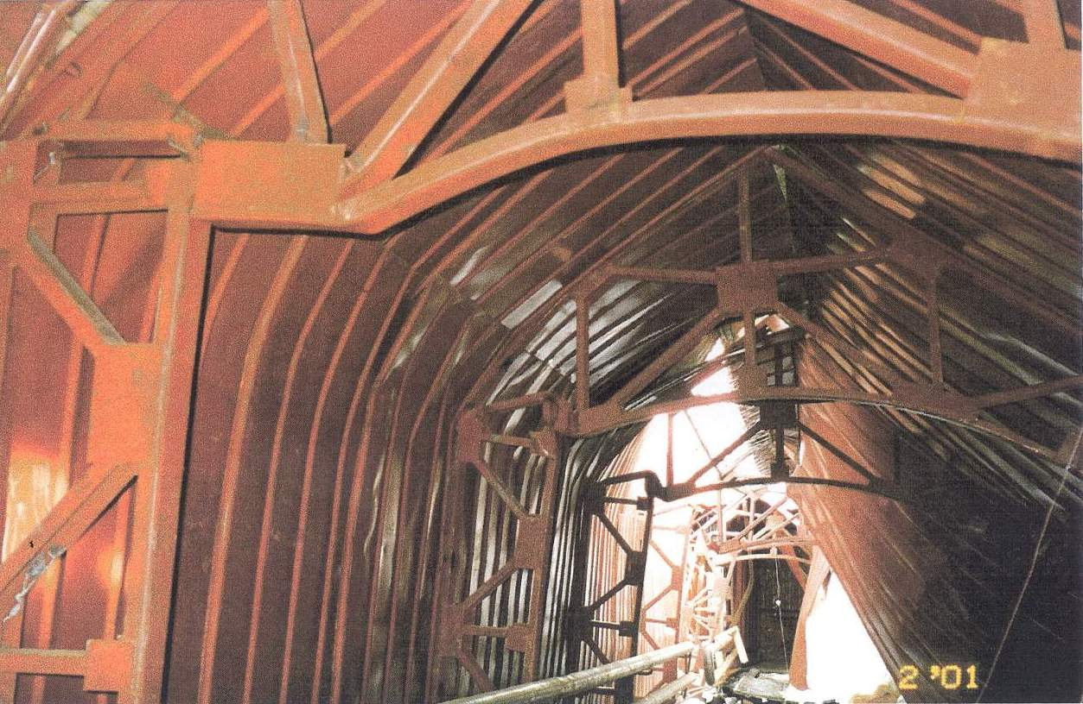
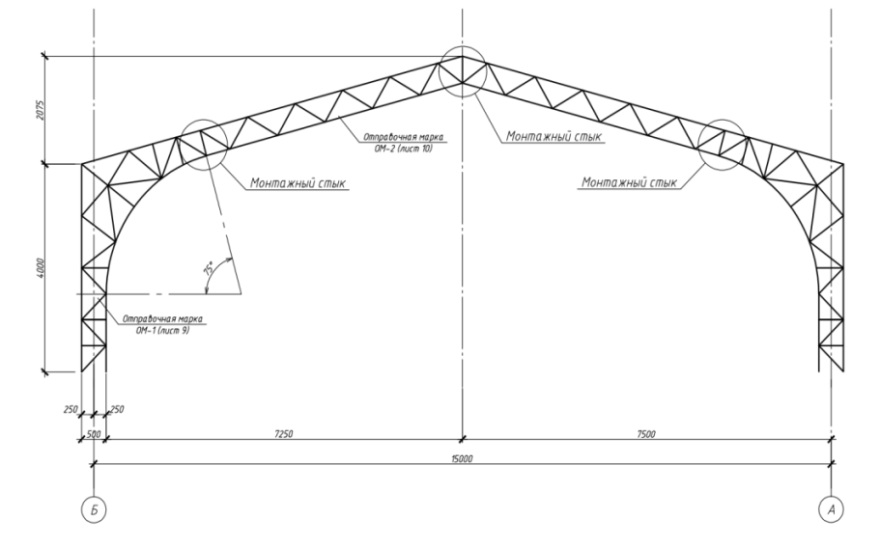
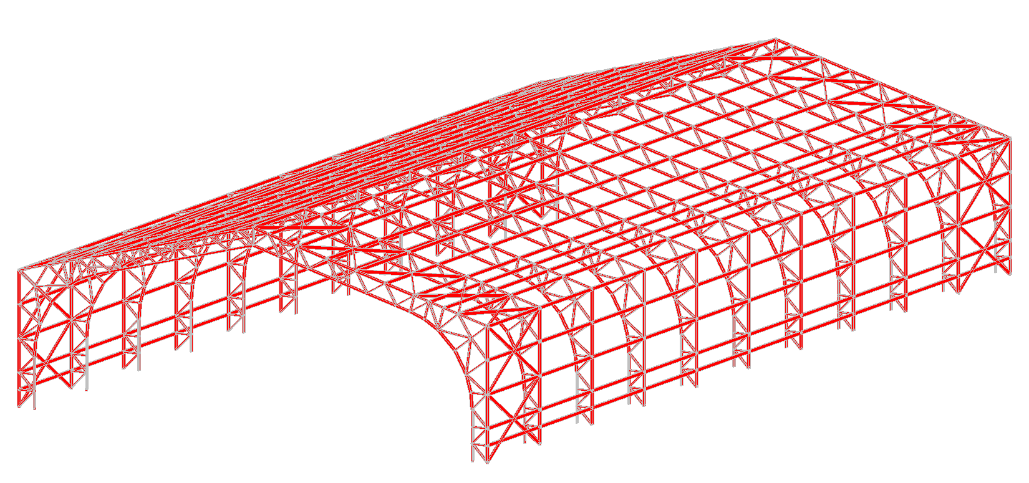

Slide 6
Выводы по результатам обследования последствий аварии
вес снегового покрова по результатам замеров фактических объемов снеговых отложений на покрытии превысил расчетные значения на 15%;
обмерные работы конструкций здания выявили, что фактический шаг несущих рам оказался равным 3,6 м вместо 3,0 м по проекту. Это позволило увеличить площадь складского помещения (по требованию заказчика) на 20%, при этом интенсивность нагрузок на несущие конструкции также возросла на 20% по сравнению с проектными;
осмотр технического состояния узлов и элементов обрушившихся конструкций позволил выявить грубое нарушение выполнения опорного узла рамы. Вместо жесткого сопряжения с фундаментом опорный узел обеспечивал лишь шарнирное (по внешней грани рамы). Это привело в изменению расчетной схемы здания.

Slide 7
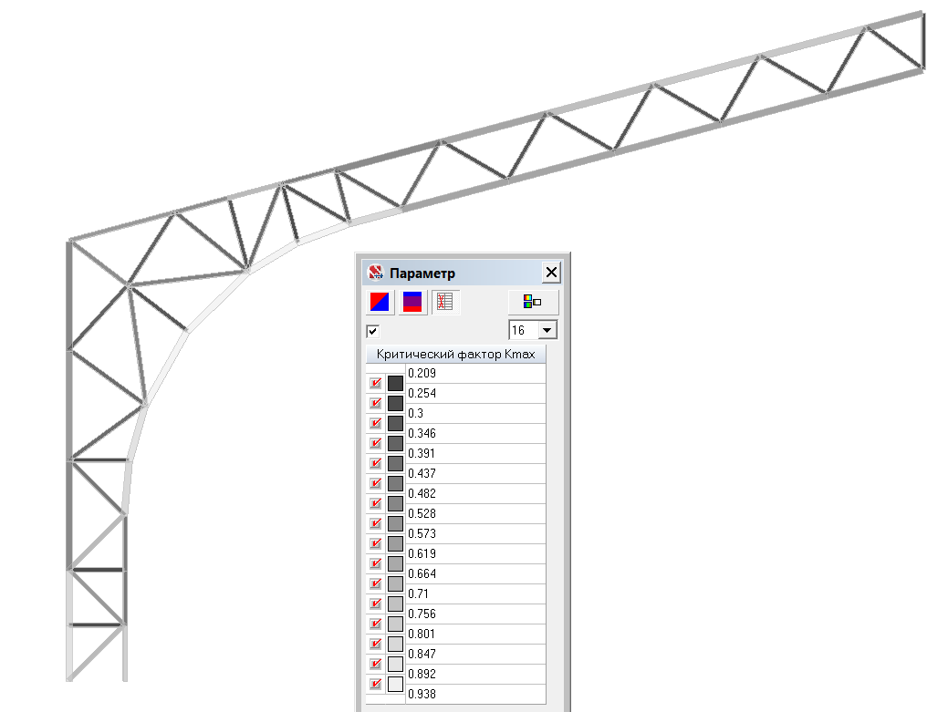
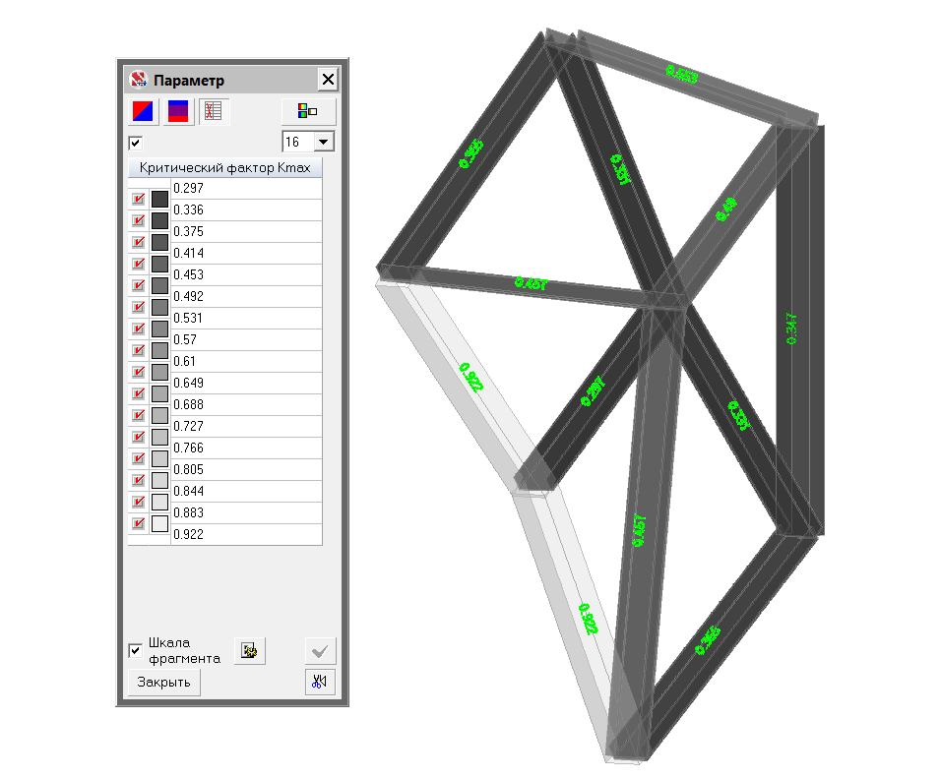
Проверочный расчет проектной схемы на проектные нагрузки
К_{max}=0,938<1,0
Ошибка проекта исключена

Slide 8
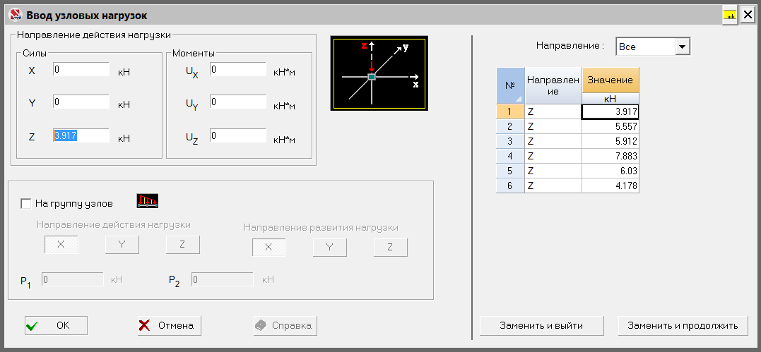
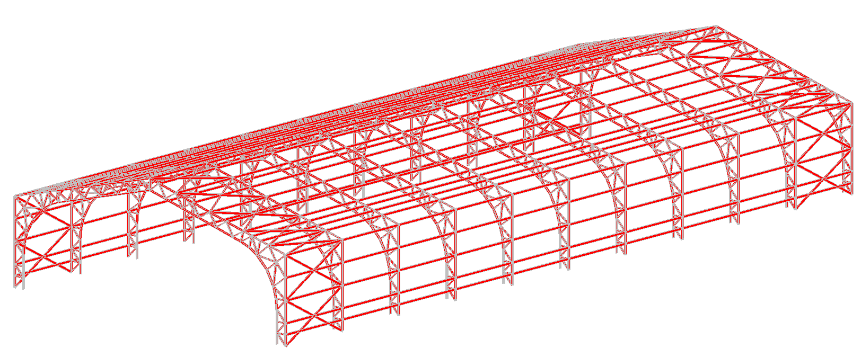
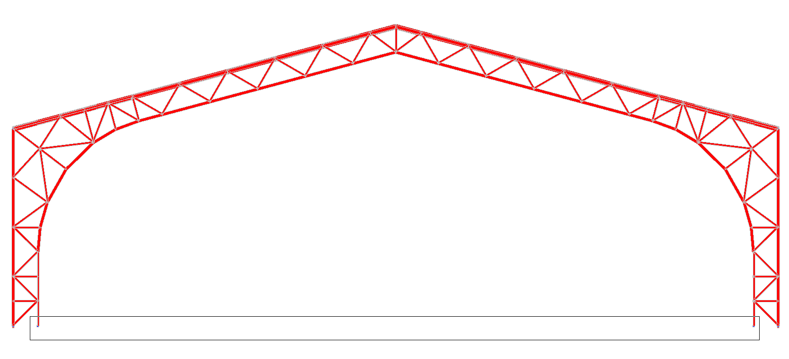
Корректировка расчетной схемы с учетом результатов обследования
Изменение значения
снеговой нагрузки
Масштабирование схемы по OX
Удаление опорных связей

Slide 9
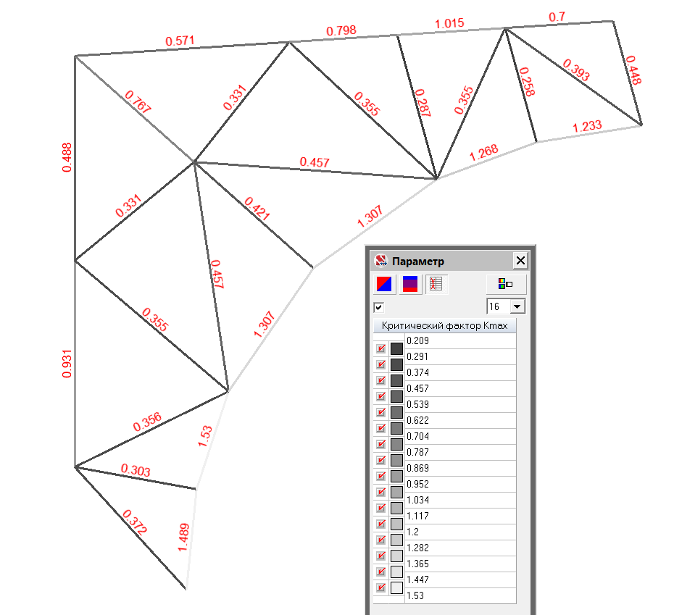
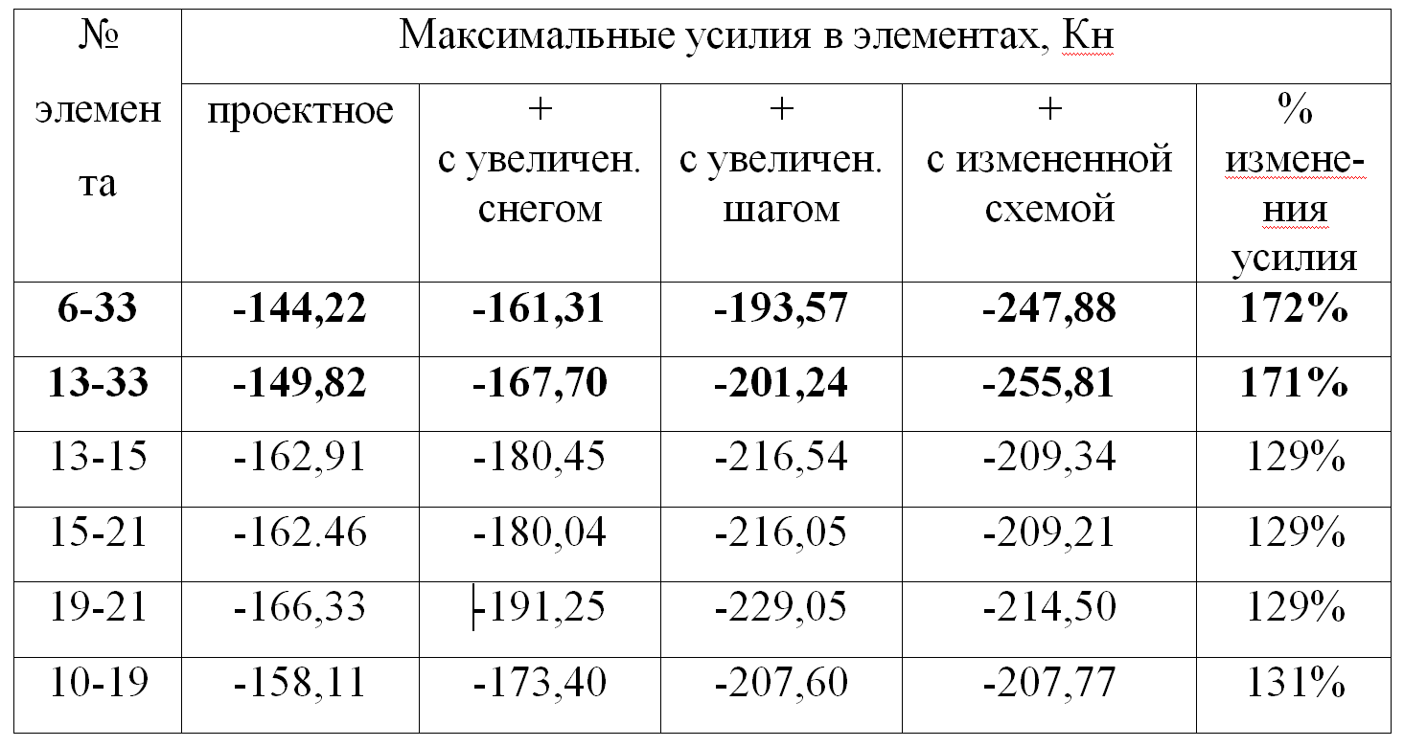
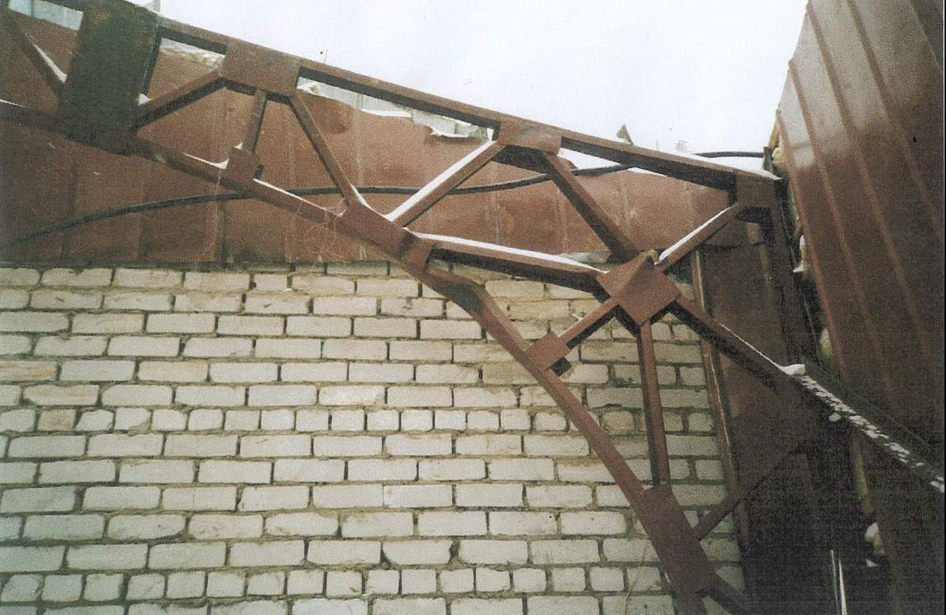
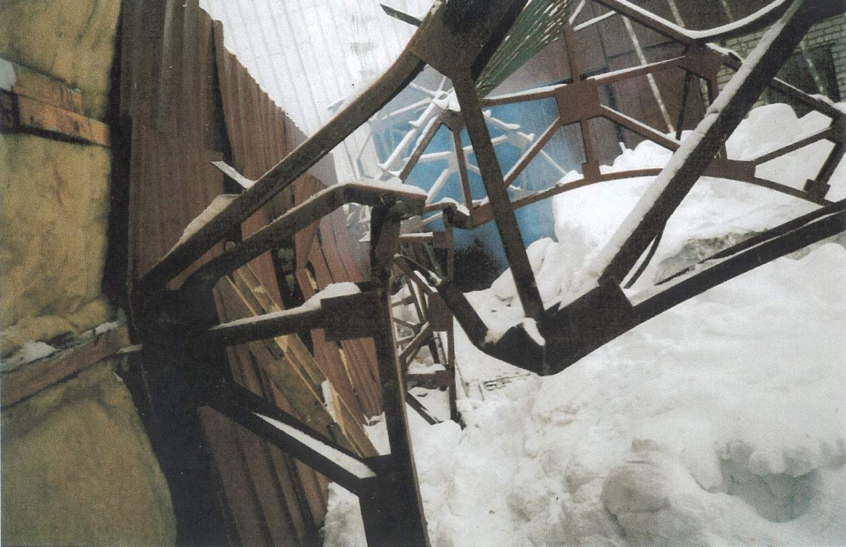
Результаты расчета
К_{исп}= 1,53 !

Slide 10
ПРИМЕР 2
Выявление резервов несущей способности металлических ферм при учете совместной работы с плитами покрытия

Slide 11
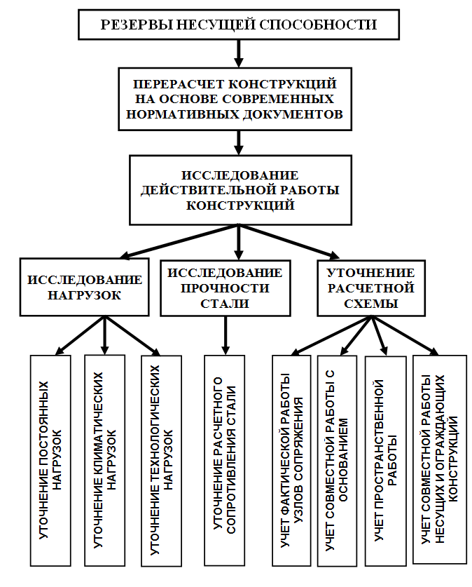

Slide 12
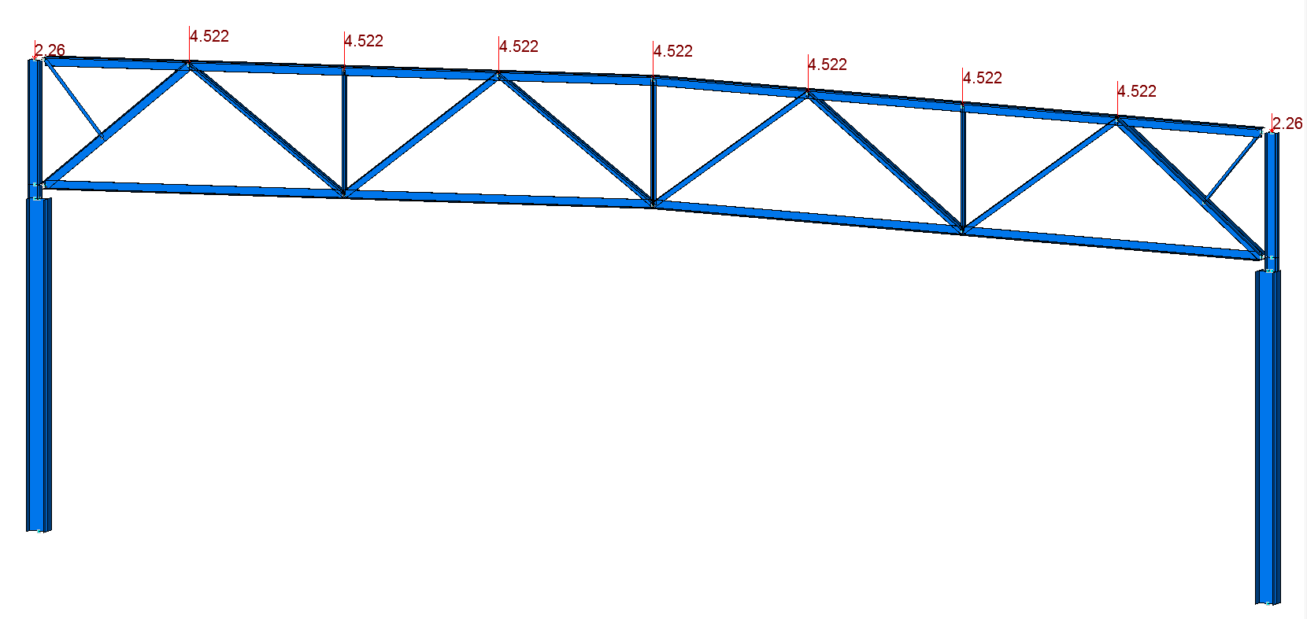
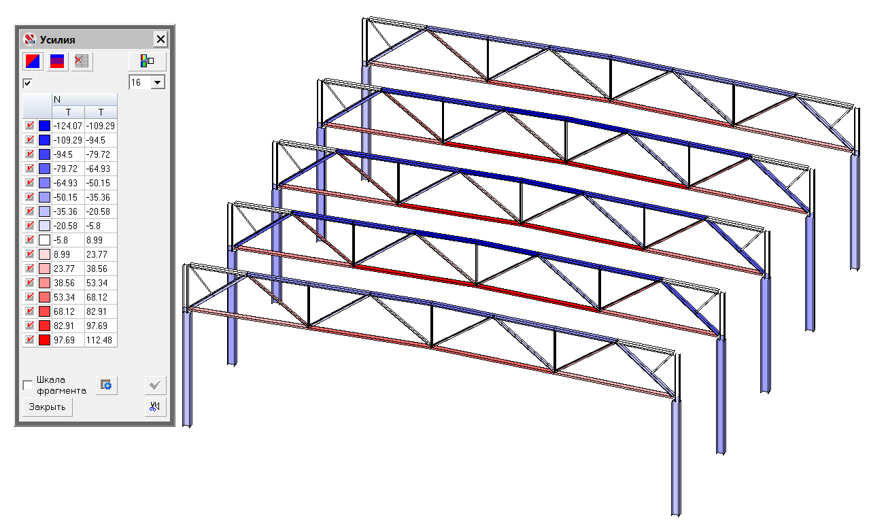
Традиционный подход к расчету регулярных каркасов
При таком подходе
структура нагрузки
не влияет на усилия
в элементах

Slide 13
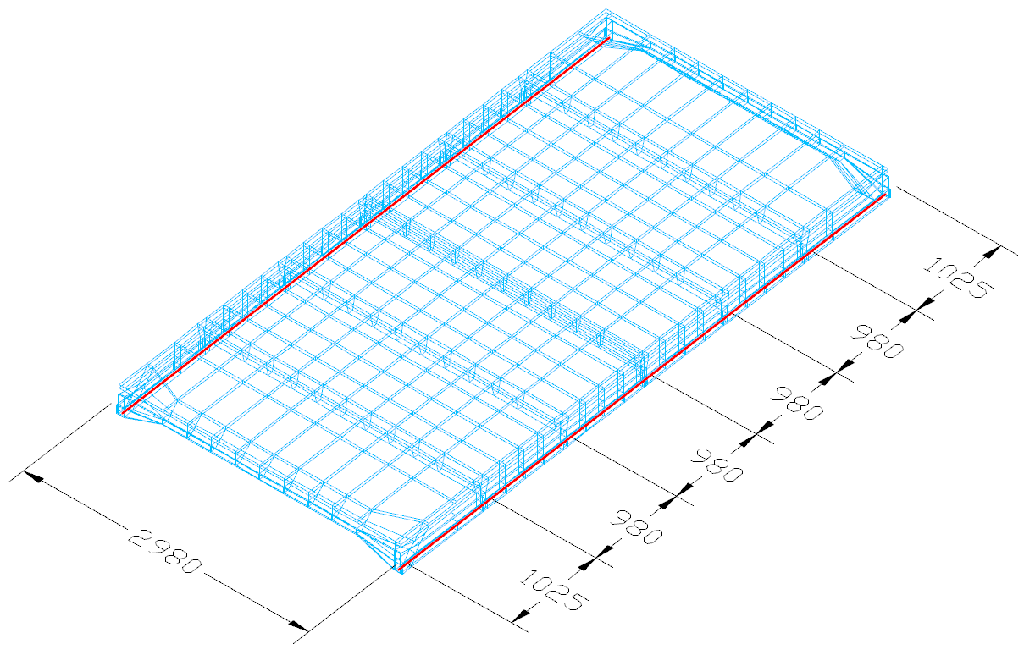
КЭ модель плиты из объемных элементов со стержневой арматурой
(ПГ по ГОСТ 22701.0-77* )
Сжатие верхнего пояса
происходит совместно
с деформированием плиты
Плита становится элементом
расчетной схемы

Slide 14
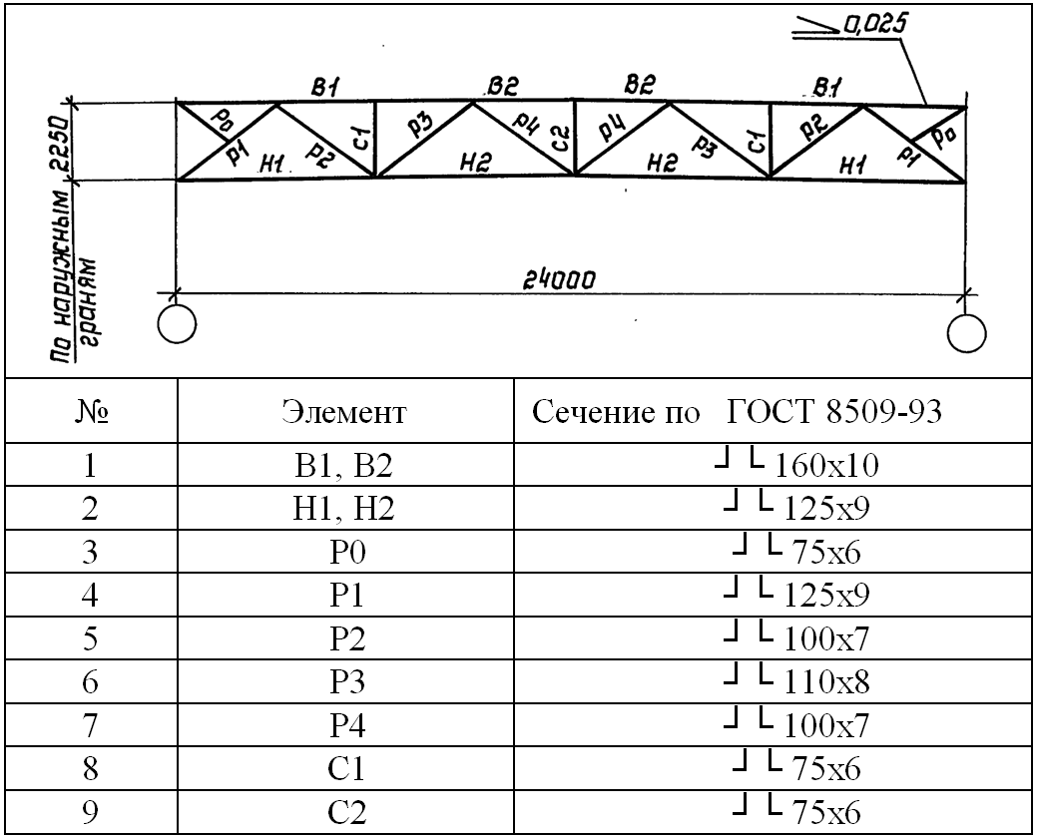
Фермы из парных уголков пролетом 24 м
по серии 1.480.2-10/88.2

Slide 15
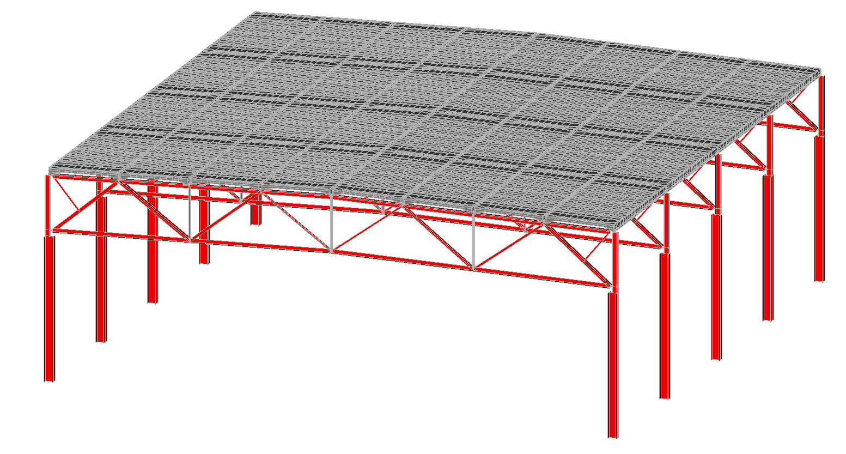
Модель расчетной схемы пространственного каркаса

Slide 16
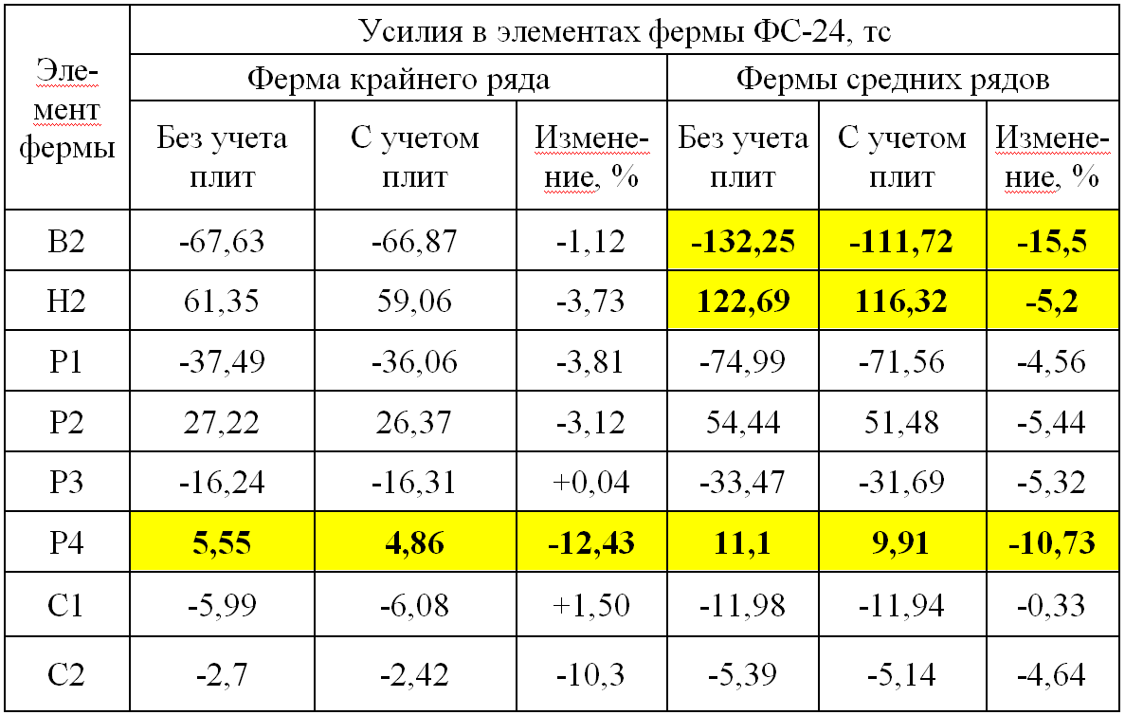
Результаты сравнительного расчета
Выявление резервов несущей способности следует рассматривать как способ усиления

Slide 17
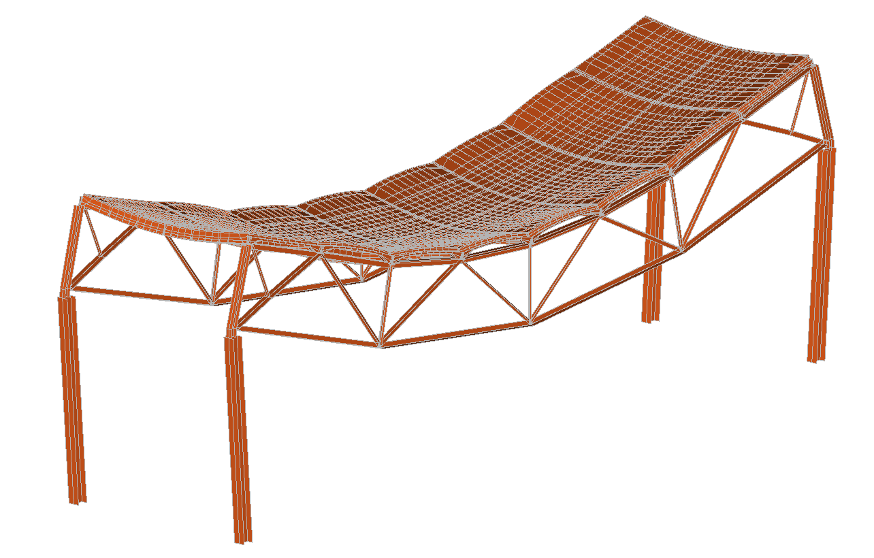
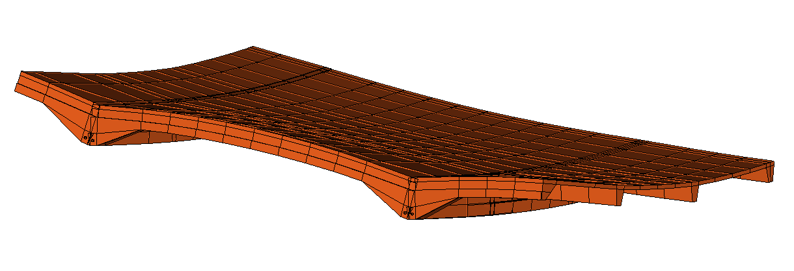
Деформированная
схема модели

Slide 18
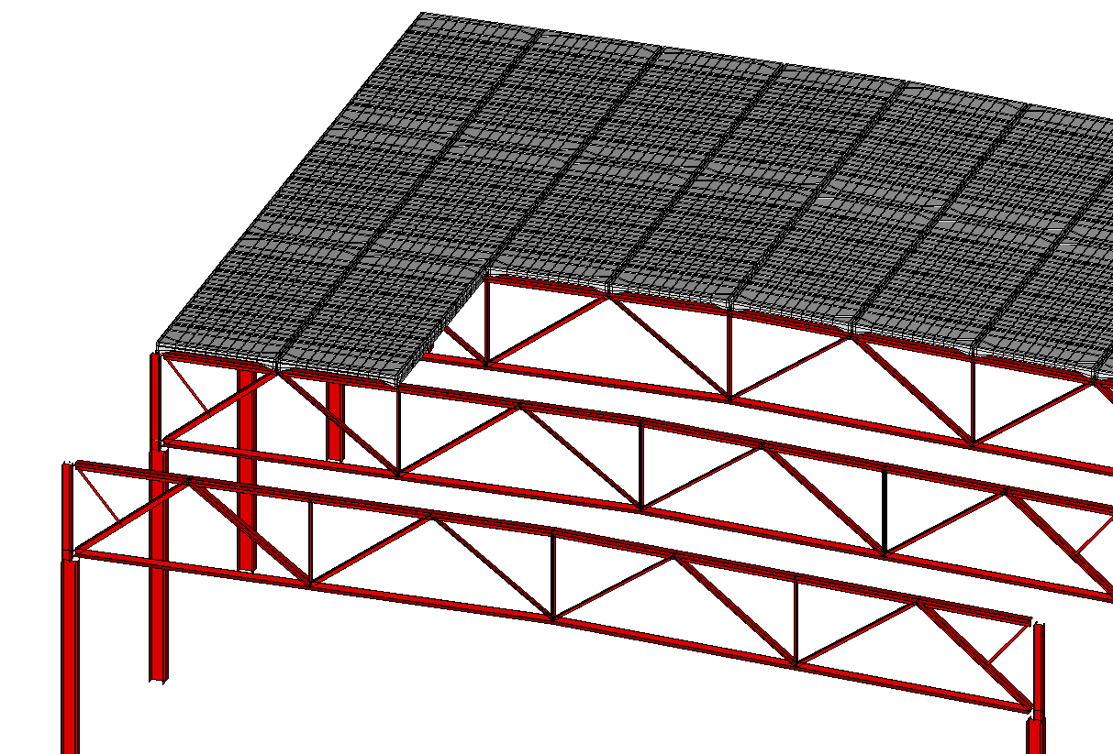
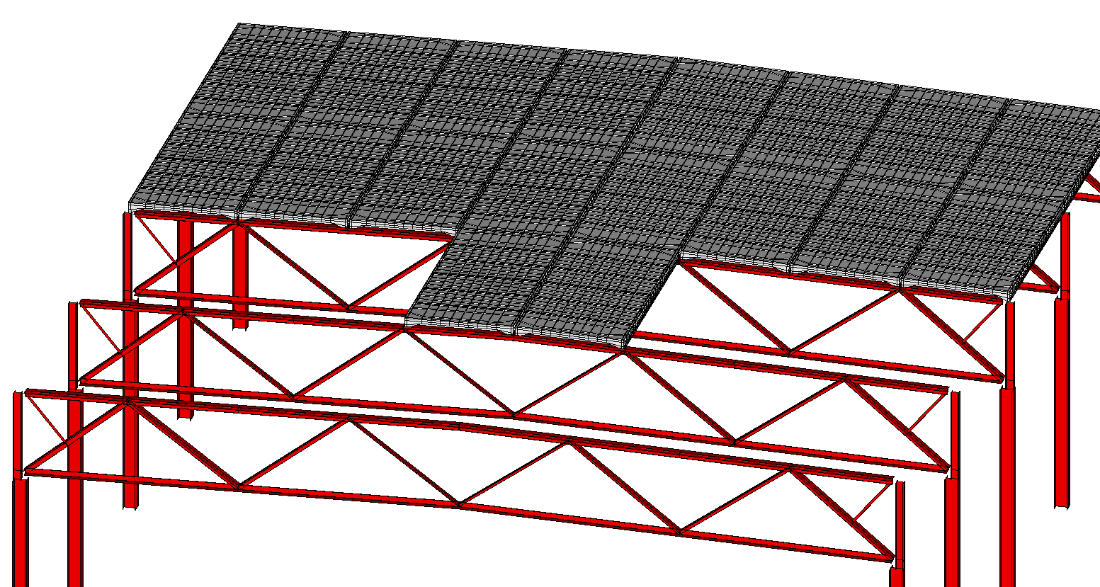
Следует учитывать порядок
включения в работу плит при возведении здания
При техническом освидетельствовании
конструкций метод монтажа плит покрытия
определить невозможно
Необходимо решать две задачи в режиме
«МОНТАЖ»
Принимать менее
выгодное решение

Slide 19
ПРИМЕР 3
Усиление изгибаемого элемента увеличением сечения

Slide 20
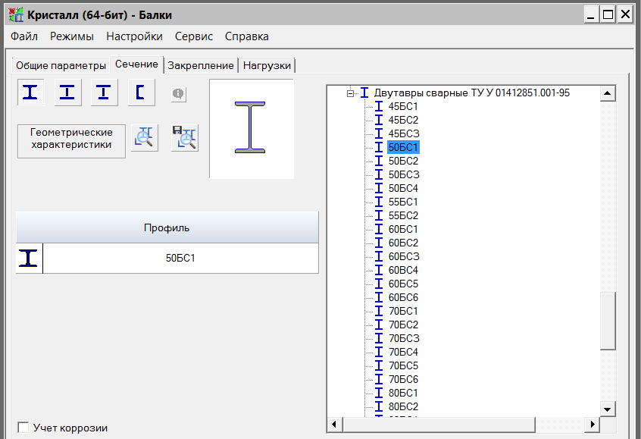
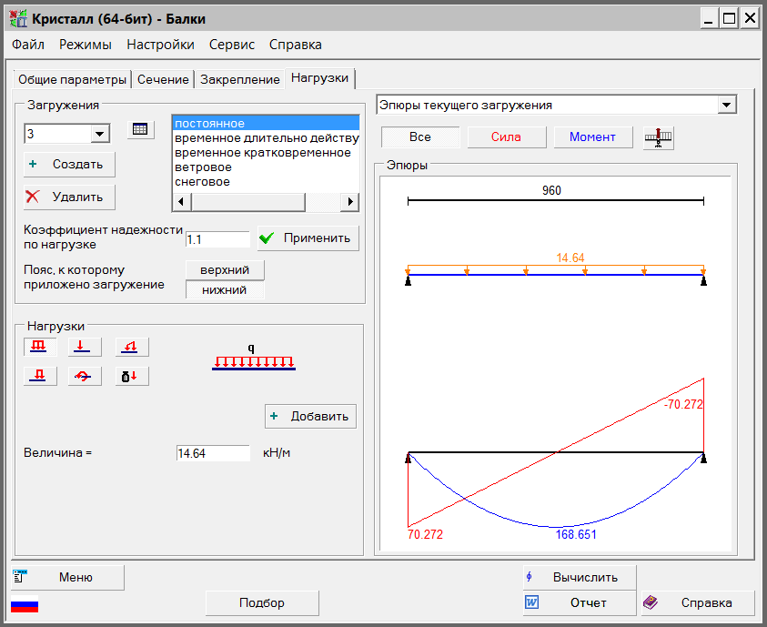
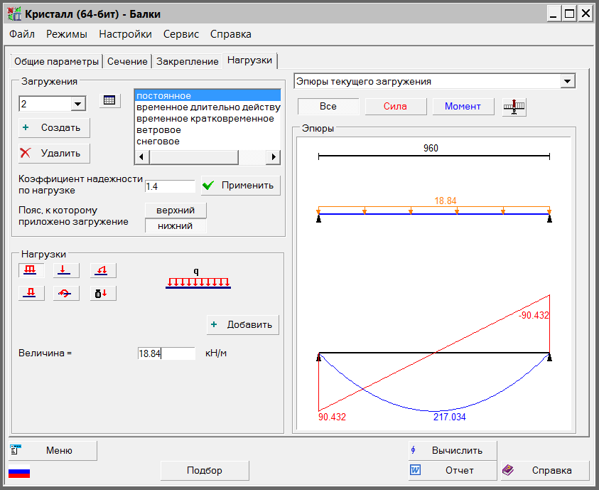
Балки покрытия одноэтажного производственного здания сечением I50БС1 (ТУ 01412851.001-95) пролетом L = 9,6м, расположенные с шагом В =6,0м, воспринимают нагрузки, приведенные в таблице. Материал балки сталь С245.
№ | Наименование нагрузки | Норм. Кн/м² | Коэфф. γ_{f} | Расчетн. Кн/м² | Погонн. Кн/м
1 | Постоянная | 2,18 | - | 2,46 | 14,64
2 | Временная снеговая (V район) | 2,23 | 1,4 | 3,12 | 18,84
 | Всего | 4,41 | - | 5,58 | 33,48
3 | Дополнительная | 1,0 | 1,1 | 1,1 | 6,6
 | Всего повышенная | 5,41 | - | 6,68 | 40,08

Slide 21
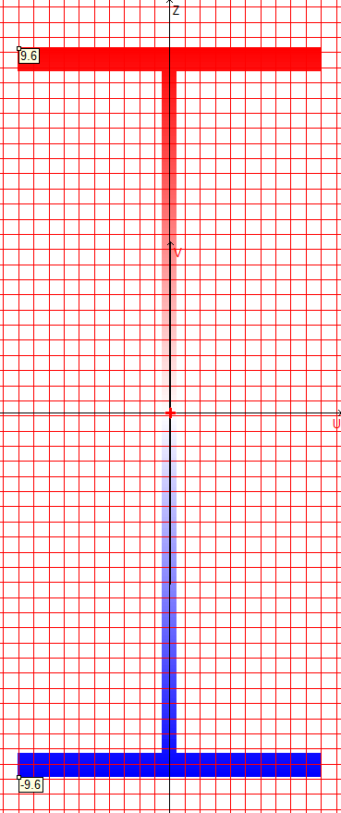
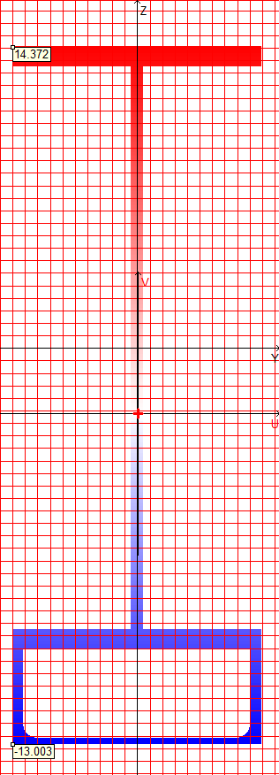
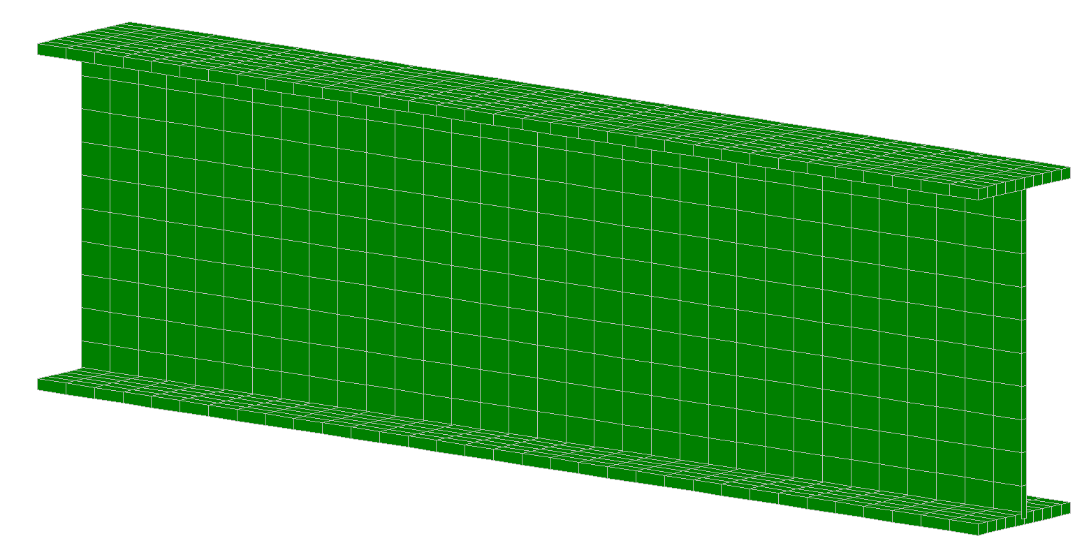
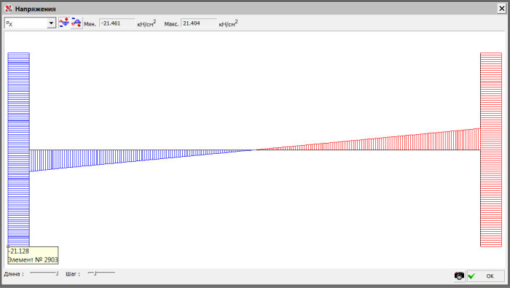
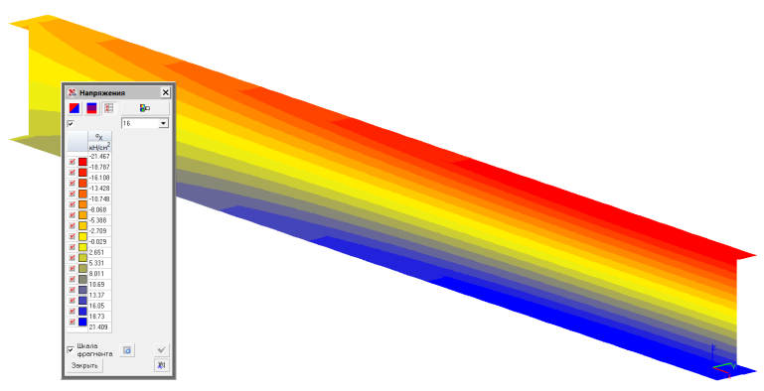
Экспертиза балки в программе КРИСТАЛЛ
Проверка в программе
Конструктор сечений
Модель из оболочечных
элементов в SCAD

Slide 22
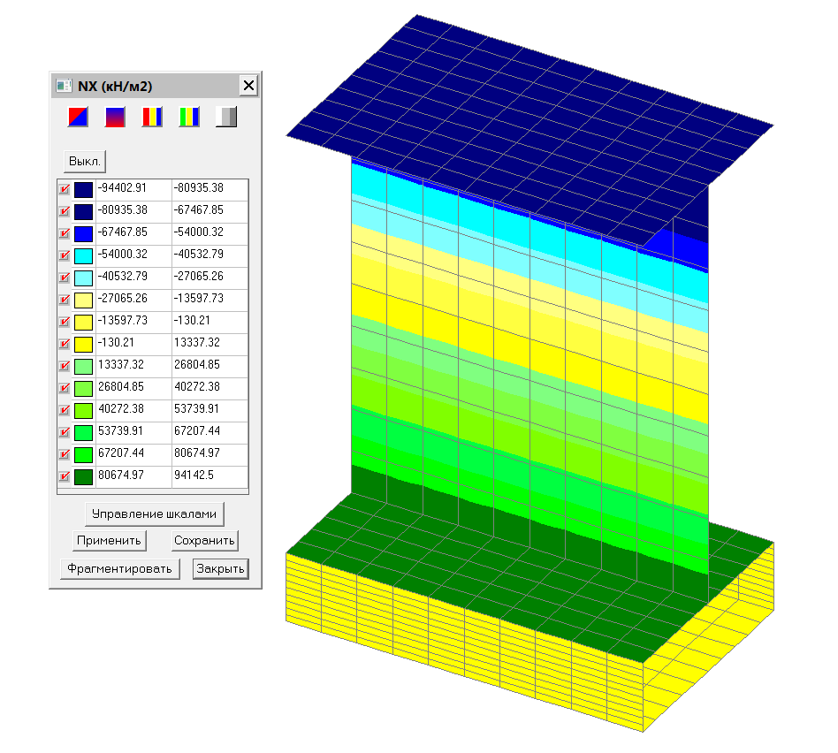
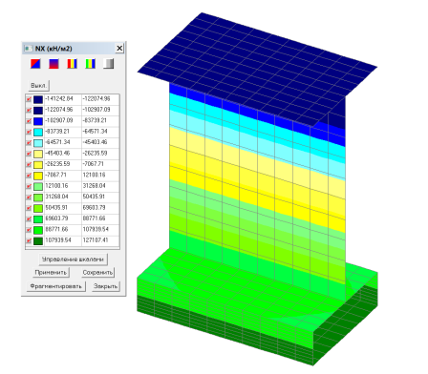
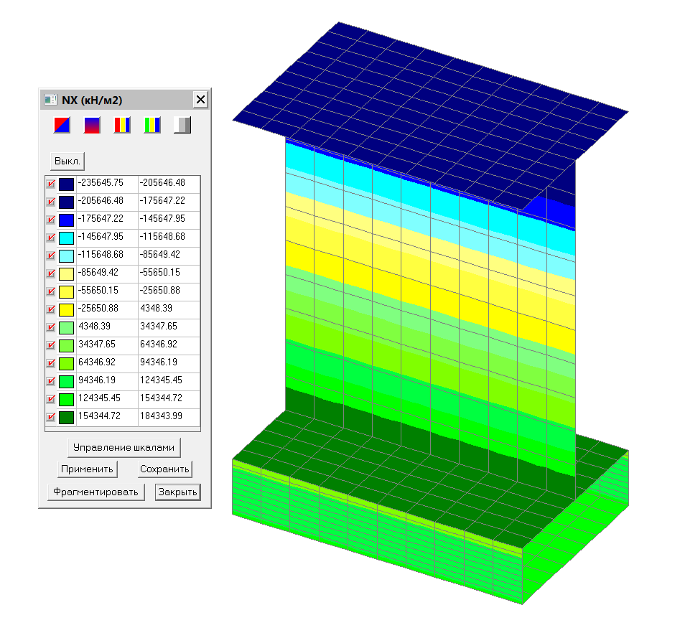
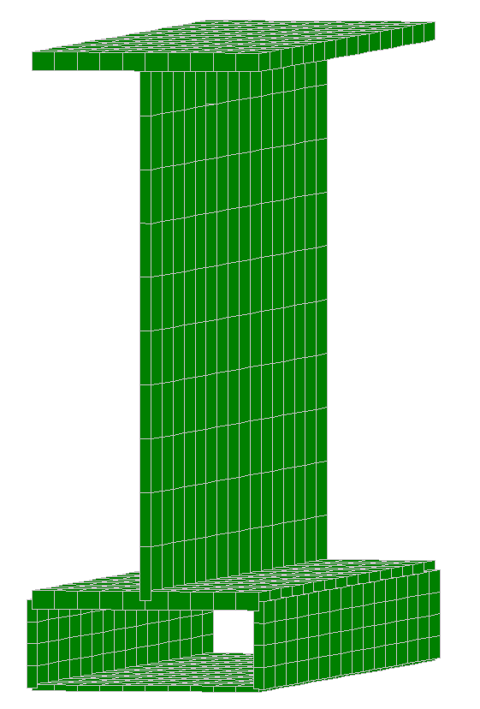
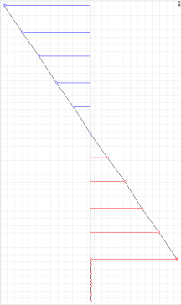
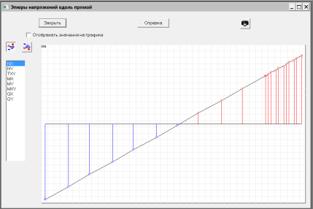
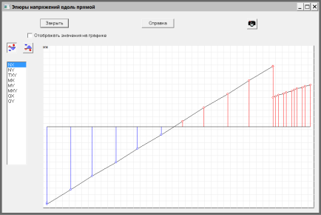
Модель усиленная из оболочечных
элементов в SCAD
1 стадия (постоянная нагрузка) с "мнимым" элементом усиления | 2 стадия (снеговая и дополнительн. нагрузка) с усилением | Суммарная двух стадий (результат вариации)
σ_{max} = 9,44 Кн/см² | σ_{max} = 14,12 Кн/см² | σ_{max} = 23,57 Кн/см²
Результаты расчета в SCAD
с использованием режима
Вариации моделей

Slide 23
ПРИМЕР 4
Усиление балок
изменением
расчетной схемы

Slide 24
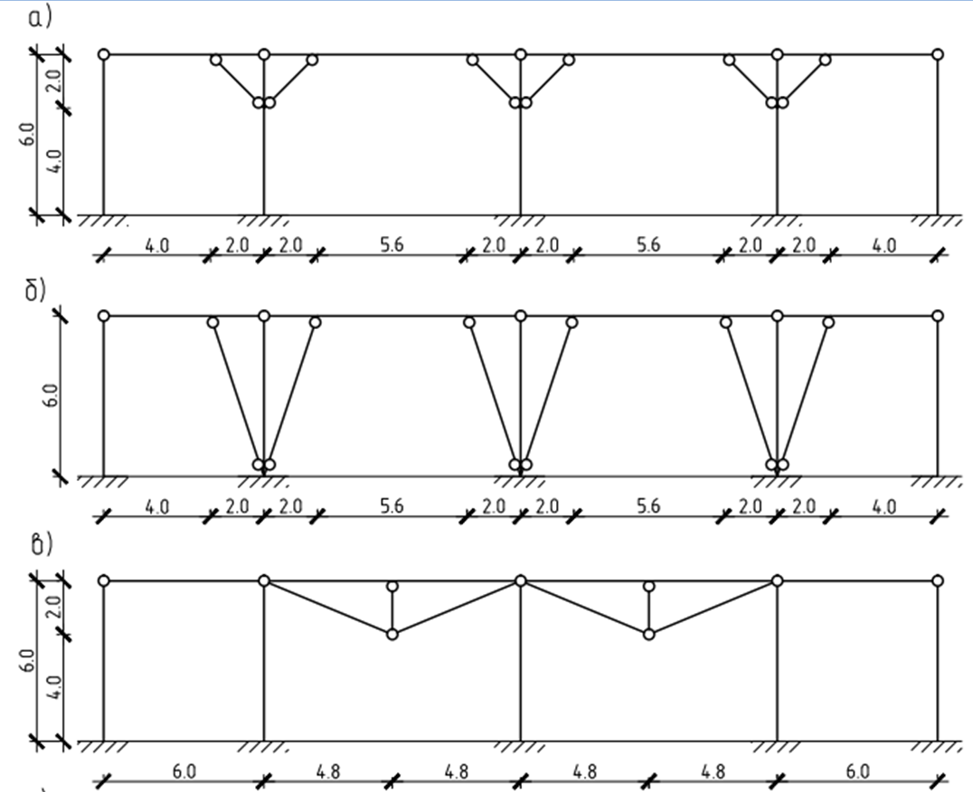
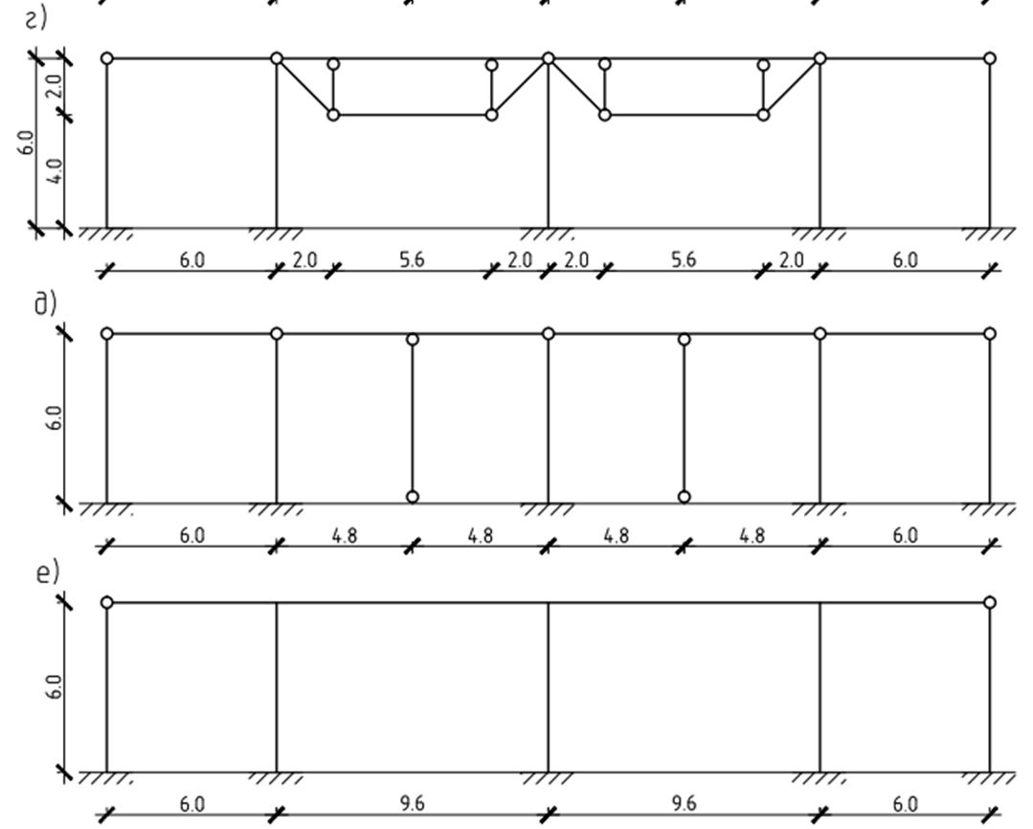
Наиболее распространенные способы
Многообразие способов усиления балок путем изменения расчетной схемы
обусловлено невозможностью определения однозначно лучшего

Slide 25
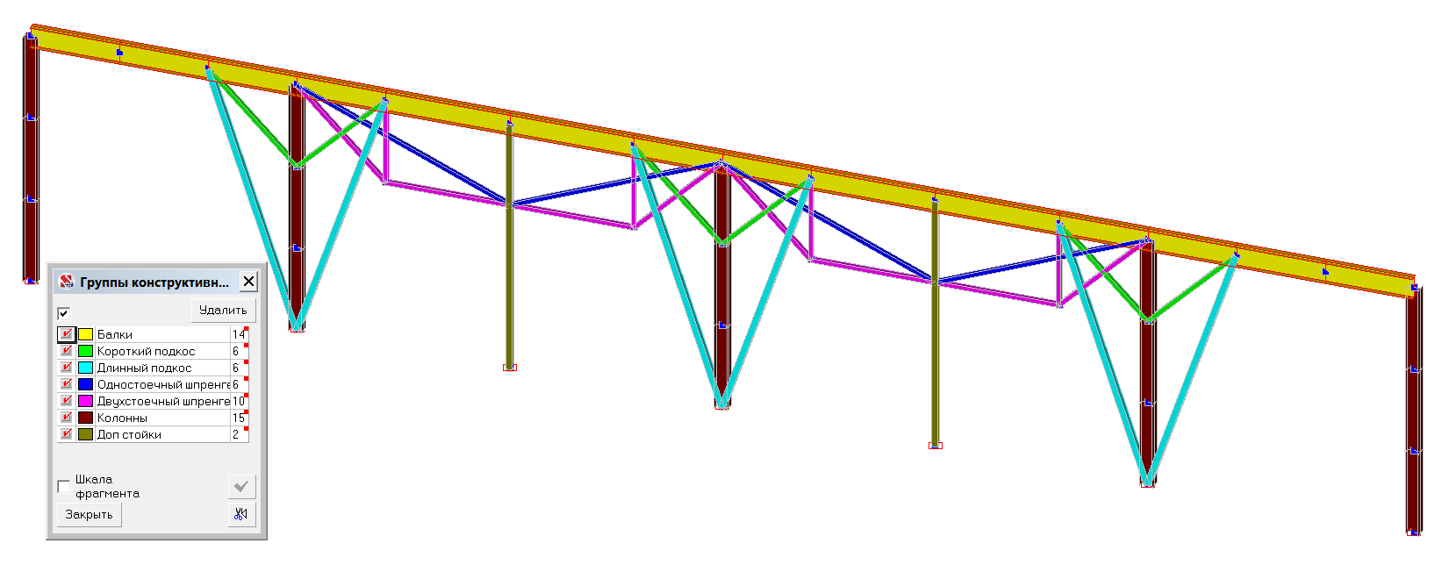
РАСЧЕТНАЯ СХЕМА (ОБОБЩЕННАЯ)
Назначение групп конструктивных элементов

Slide 26
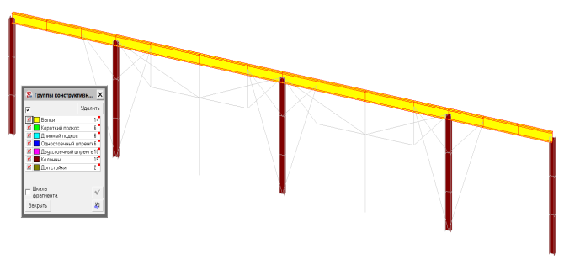
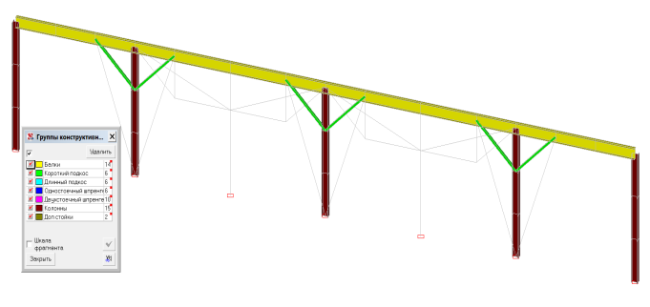
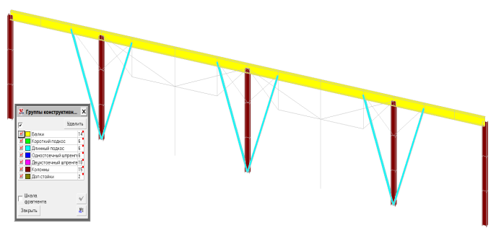
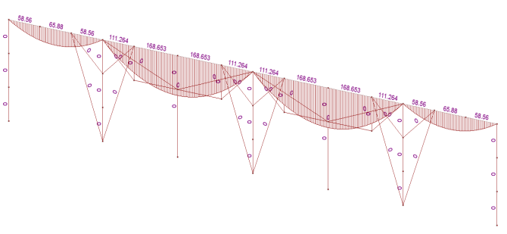
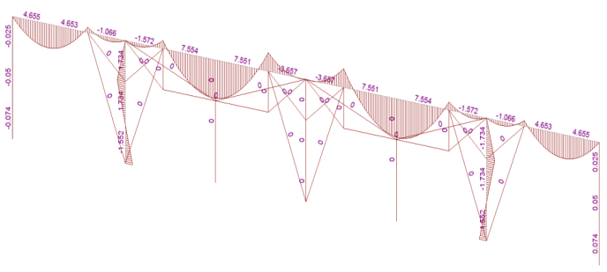
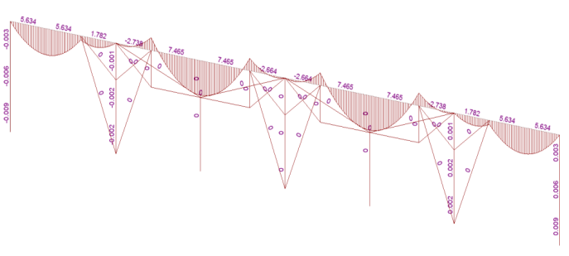
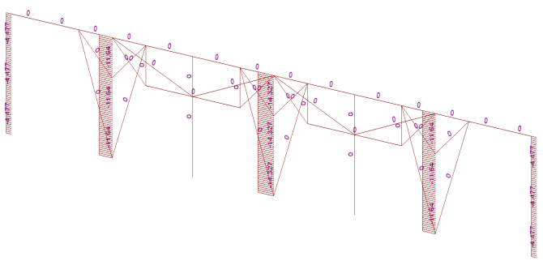
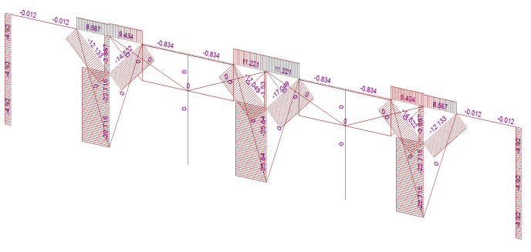
Исходная схема
Короткий подкос
Длинный подкос

Slide 27
Одностоечный шпренгель
Двухстоечный шпренгель
Дополнительные стойки

Slide 28
Использование режима Вариация моделей

Slide 29
СУММАРНЫЕ ЭПЮРЫ М и N
Короткий подкос
Длинный подкос
Одностоечный шпренгель

Slide 30
СУММАРНЫЕ ЭПЮРЫ М и N
Двухстоечный шпренгель
Дополнительные стойки
Замыкание шарниров

Slide 31
РЕЗУЛЬТАТЫ РАСЧЕТА
№ | Вариант усиления | Усилия в элементах каркаса после усиления
 |  | Колонна K301 |  | Балка 50БС1
 |  | N, кН | M, кНм | M, кНм | N, кН | σ, кН/см² | К_{исп}
1 | Короткий подкос | -392,1 | 0 | 242,73 | -8,18 | 13,98 | 0,58
2 | Длинный подкос | -153,53 | 0 | 230,02 | -11,58 | 13,20 | 0,55
3 | Одностоечный шпренгель | -384,77 | 0 | 226,13 | -137,97 | 14,14 | 0,59
4 | Двухстоечный шпренгель | -387,77 | 0 | 257,44 | -101,69 | 15,59 | 0,65
5 | Дополнительные стойки | -238,19 | 0 | 175,47 | 0,00 | 9,99 | 0,42
6 | Замыкание шарниров | -396,58 | 0 | 275,98 | 0,00 | 15,709 | 0,66
Оценивать рациональность того или иного варианта
по значению коэффициента использования ограничений
было бы неверным без учета затрат
материалоемкости и трудоемкости каждого варианта

Slide 32
ПРИМЕР 5
Усиление сварных узлов
металлических ферм

Slide 33
Наиболее распространенные
способы
1 – существующий шов 2- усиливающий шов

Slide 34
Расчетные предпосылки для расчета
швов с усилением

Slide 35
Усреднение касательных напряжений среза
в угловых швах

Slide 36
СОЗДАНИЕ МОДЕЛИ СВАРНОГО УЗЛА ФЕРМЫ ИЗ ОБЪЕМНЫХ ЭЛЕМЕНТОВ

Slide 37
ИСХОДНОЕ СОСТОЯНИЕ УЗЛА

Slide 38
Распределение напряжений
по длине шва
Сравнительные результаты

Slide 39
Усиление удлинением шва на существующей фасонке
Исходные данные
Модель расчетной схемы
Поля напряжений Nx
Деформированная схема

Slide 40
Распределение напряжений среза
в усиленном шве и суммарные
по обушку
Распределение напряжений среза
в усиленном шве и суммарные
по перу

Slide 41
Усиление удлинением шва
на дополнительной фасонке
Исходные данные
Фрагмент
деформированной схемы
Поля напряжений Nx

Slide 42
Распределение напряжений среза
в усиленном шве и суммарные
по обушку
Распределение напряжений среза
в усиленном шве и суммарные
по перу

Slide 43
Модель стержня фермы с осевым приложением нагрузки к фасонке
ЗДЕСЬ бы о стержне фермы
По распределению усилий
Поля напряжений Nx в стержне

Slide 44
Поля напряжений
Nx фрагмента стержня
Неравномерный характер
распределения напряжений Nx
в сечении центрально растянутого
стержня фермы

Slide 45
Сравнительные результаты расчета (по стадиям загружений)

Slide 46
Сравнительные результаты расчета (суммарное загружение)

Slide 47
НЕКОТОРЫЕ ВЫВОДЫ
Расчет моделей расчетных схем узлов из объемных конечных элементов, полученные в среде SCAD, позволяет получить уточненное НДС по сравнению с классическими инженерными подходами.
Существует различие в соотношении распределения усилий в швах по перу и обушку в моделях (0,657) по сравнению с обратно пропорциональным классическим распределением (0,725). Одним из объяснений этому является неравномерность распределения нормальных напряжений по сечению уголков для рассматриваемых соединений. На обушок приходится меньшее (на 12%) усилие, но на перо усилие увеличивается (на 27%!).
Результаты подтвердили предположение, что при разных значениях длин существующего и усиливающего швов применение прямого усреднения напряжений в швах до и после усиления приводит к неточным результатам.

Slide 48
ПРИМЕР 6
Усиление центрально-сжатых стоек

Slide 49
Следует помнить
Проверки устойчивости по СНиП (СП) и в программе КРИСТАЛЛ предусматривают упругопластическую работу стержня с начальными несовершенствами
ПК SCAD предполагает, что момент потери устойчивости определяется как для строго прямолинейного, идеально-упругого стержня.

Slide 50
Проверку прочности (при условии упругой работы материала) рекомендуется осуществлять по формуле
по некоторым источникам при учете пластических деформаций формулу представляют в виде
проверку устойчивости усиленного стержня рекомендуется осуществлять по формуле

Slide 51
Расчет по СП и КРИСТАЛЛ исходной стойки
Кисп = 1,63 > 1

Slide 52
Расчет исходной стойки в SCAD
Кисп = 1,16 > 1

Slide 54
Некоторые результаты
Алгоритм определения коэффициента запаса по устойчивости стойки, усиленной предложенными способами аналогичен описанному выше для не усиленной схемы. Отличием является экспорт жесткостных характеристик сечений, созданных в программе "Конструктор сечений"
№ | Вариант усиления | Площадь усиления А_{2,} см² | Коэффициент запаса по устойчивости |  |  | Несущая способность Т
 |  |  | 1 форма | 2 форма | 3 форма
1 | Не усиленная | 0 | 0,864 | 2,585 | 3,474 | 362,9
2 | Продольными пластинами | 78,8 | 2,485 | 3.085 | 9,949 | 1043,7
3 | Уголками | 75,2 | 1,240 | 2,946 | 4,965 | 520.8
4 | Поперечными пластинами | 80,0 | 1,460 | 4,381 | 5,840 | 613,2

Slide 55
ПРИМЕР 7
Усиление внецентренно-сжатых стоек

Slide 56
Расчетные предпосылки
При проверке прочности необходимо учитывать напряженное состояние сечений до и после усиления. Если начальное состояние разгруженной конструкции до усиления определяется традиционными формулами СНиП или СП, то приращение напряжений на стадии работы после усиления необходимо рассматривать как совместную работу усиленного и усиливающих элементов. Для задачи с одной плоскостью действия момента можно применить формулу
Устойчивость усиленного внецентренно-сжатого стержня рекомендуется проверять на стадии после усиления (на комбинацию усилий N₁+N₂ и M₁+M₂) как усиленного сечения по формуле

Slide 57
Основным инструментом при анализе устойчивости сложных сечений внецентренно-сжатых стоек рекомендуется использовать режим Сопротивление сечений программы КРИСТАЛЛ. В этом режиме реализуется функция определения несущей способности любого из предусмотренных в программе поперечных сечений, а также возможности экспорта произвольных пользовательских сечений, сформированных в программха Конструктор сечений, Консул и Тонус.

Slide 58
Section B.sec
Section E.sec
Section D.sec
Section C.sec
Section G.sec

Slide 59
РАСЧЕТ УСИЛЕННОГО СЕЧЕНИЯ
В ПРОГРАММЕ КРИСТАЛЛ
(Сопротивление сечений)
Кривые взаимодействия

Slide 60
Важно помнить, что проведенные расчеты оценивают несущую способность стойки лишь по критериям потери устойчивости при внецентренном сжатии и центральном сжатии в плоскости и из плоскости действия момента. Прочность сечения, оцениваемую максимальными напряжениями в опасных точках, требуется проверять дополнительно с учетом двухстадийного загружения стойки с разными сечениями A₁ и (A₁ +A₂) на каждой стадии.

Slide 61
Некоторые результаты

Slide 62
СПАСИБО
ЗА
ВНИМАНИЕ

